Slide 1
Mutfak Hizmetleri Yönetimi

Slide 2
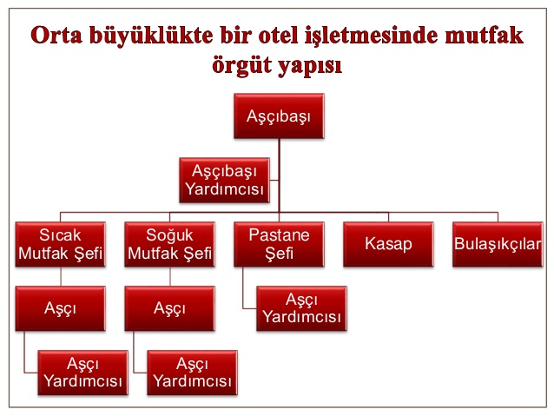
Aşçıbaşı Sıcak Mutfak Şefi Aşçı Aşçı Yardımcısı Soğuk Mutfak Şefi Aşçı Aşçı Yardımcısı Pastane Şefi Aşçı Yardımcısı Kasap Bulaşıkçılar Aşçıbaşı Yardımcısı

Slide 3
Mutfağın Organizasyon (Örgüt) Yapısı
Büyük bir otel işletmesinde büyük miktarlarda ve çok çeşitte yemek üretimi nedeni ile mutfak örgüt yapısı da oldukça genişlemiş durumdadır. Aşçıbaşına bağlı birden fazla aşçıbaşı yardımcısı görev yapabilmektedir. Büyük otel mutfaklarında personel yemeği de ana mutfaktan ayrı bir mutfakta hazırlanmaktadır.

Slide 4
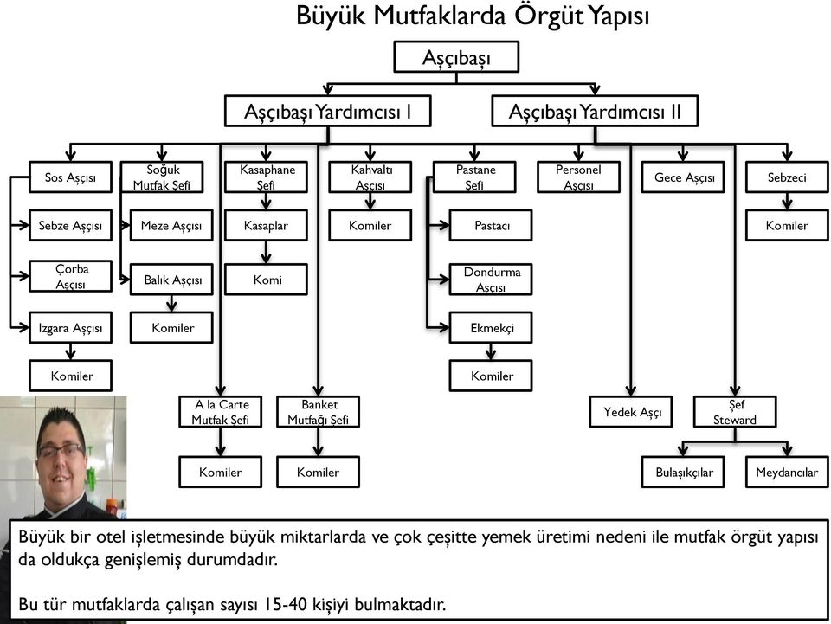

Slide 5
Mutfağın Bölümleri
Genel olarak bir mutfakta yer alan bölümler şunlardır:
Teslim alma
Depolama
Hazırlama ve pişirme
Bulaşık yıkama ve çöp toplama
Yönetim

Slide 6
Teslim Alma Bölümü:
Bu bölümde satın alınarak otele kadar gelmiş olan yiyecek malzemeleri miktar, kalite ve fiyat kontrolleri yapılarak teslim alınır.
Büyük otel işletmelerinde bu bölüm genellikle satın alma müdürlüğüne bağlı olmaktadır.
Ancak teslim alma işlemlerinin mutfakla olan ilişkisinin göz ardı edilmemesi ve bu bölümün mutfak ve depolama bölümlerine yakın bir yerde konumlandırılması gerekir.

Slide 7
Teslim Alma Bölümü:
Teslim alma bölümünde, otele gelen yiyecek malzemelerinin kontrollerinin yapılabileceği bir odanın da bulunması gerekir.
Bu odada tartım için kantar, terazi, tadılacak yiyeceklerin yıkanması için lavabo, taşıma arabaları ve bu arabaların konulacağı bir yer, kontroller sırasında kullanılacak araçlar için dolap bulunmalıdır.
Teslim alma bölümünde teslim alma memuru ve gelen malzemeyi depolara yada mutfağa taşıyacak taşıyıcılar görev yapmaktadır.

Slide 8
Depolama Bölümü:
Bir otel işletmesinde kullanım amaçları dikkate alındığında ana depolar ve mutfak koltuk altı depoları adı verilen iki ana grup depo ortaya çıkmaktadır.
Ana depolardan mutfağa gelen malzemeler ile teslim alma işleminden sonra doğrudan mutfağa gönderilen malzemeler mutfak koltuk altı depolarına yerleştirilmektedir.

Slide 9
Depolama Bölümü
Büyük otel işletmelerinde genellikle her bir hazırlama ve pişirme biriminin kendi kullanımına verilmiş olan depolar bulunmaktadır.
Bu depolar saklanacak yiyecek malzemesine göre farklı ısı derecelerinde olabilmektedir. Bu depolardan ise öncelikle depoyu kullanan hazırlama veya pişirme birimi çalışanları ve genel anlamda da mutfak yöneticisi sorumlu olmaktadır.

Slide 10
Hazırlama ve Pişirme Bölümleri
Bu bölümde yiyecek malzemeleri pişirmeye hazır hale getirilmektedir. Bu nedenle bu bölümün pişirme bölümüne yakın olması gerekmektedir.
Pişirme bölümü ise her türlü yiyecek malzemesinin pişirildiği alanlardan oluşur ve genellikle mutfağın orta kısımlarında konumlandırılmış durumdadır.

Slide 11
Hazırlama ve Pişirme Bölümleri
Otel işletmelerinde hazırlama ve pişirme bölümleri, hazırlanacak yada pişirilecek yiyecek malzemesine göre farklı bölümler şeklinde ortaya çıkmaktadır. Buna göre bir mutfakta hazırlama ve pişirme bölümleri sıcak mutfak, soğuk mutfak, pastane, kasaphane, sebze hazırlama, kahvaltı hazırlama şeklinde sıralanabilir.

Slide 12
Sıcak Mutfak
Sıcak mutfak; her türlü sıcak yiyeceklerin ve sosların hazırlandığı bölümdür ve genellikle bir ticari mutfakta en ağır iş yükü bu bölümdedir. Bu bölümde sıcak soslar, soslu ve sulu yemekler, garnitürler, çorbalar, et suları, pilavlar, makarnalar, sıcak balık yemekleri, kebaplar ve ızgaralar, haşlamalar, derin yağda ve tavada kızartmalar gibi yemekler yapılmaktadır.

Slide 13
Sıcak Mutfak
Sıcak mutfakta sos aşçısı, sebze aşçısı, çorba aşçısı, ızgara aşçısı görev almaktadır.
Sıcak balıkların hazırlanması durumunda balık aşçısı da sıcak mutfakta çalışmaktadır. Sıcak mutfak otel işletmeleri mutfaklarında çoğunlukla mutfağın orta kısmında konumlandırılmaktadır. Ayrıca sıcak mutfağın servis alanı ile de bağlantısının olması gerekir.

